Slide 1



PHÒNG GIÁO DỤC VÀ ĐẠO TẠO QUẬN LONG BIÊN
TRƯỜNG TIỂU HỌC ÁI MỘ B
Môn: TIẾNG VIỆT – Lớp 1
Phân môn: Học vần
Bài 16: gh

Slide 2



KHỞI ĐỘNG
Bi dỗ bé.
bí đỏ
quả lê
bể cá
Notes:
Chạy hiệu ứng để đọc lần lượt các từ.

Slide 3

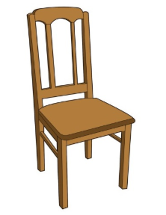
Làm quen
ghế
gh
ế
gờ - ê – ghê – sắc – ghế
ghế gỗ

Slide 4
Làm quen
ghế gỗ

Slide 5
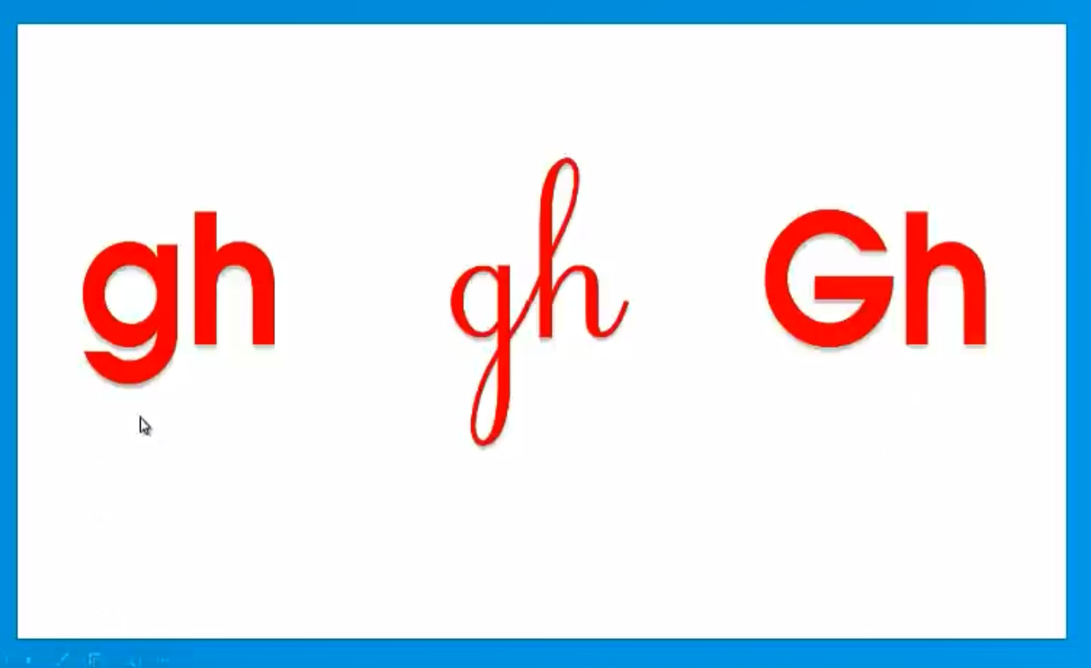

Slide 6


Slide 7

THƯ GIÃN

Slide 8


non
Ong
học
việc

Slide 9
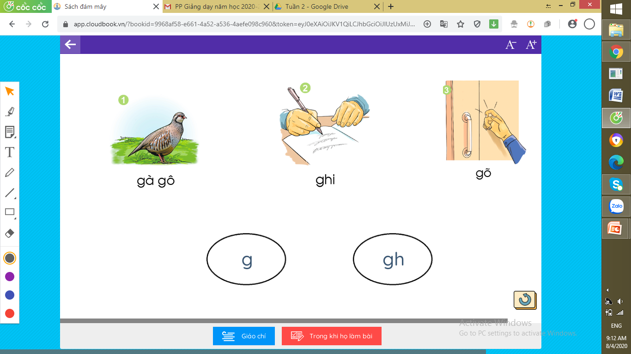


Tiếng nào có chữ g, tiếng nào có chữ gh?
Gà gô
g
A. gh
B. g
B. g

Slide 10
Tiếng nào có chữ g, tiếng nào có chữ gh?
gh
ghi
B. gh
A. gh
B. g

Slide 11
Tiếng nào có chữ g, tiếng nào có chữ gh?
g
gõ
B. g
A. gh
B. g

Slide 12
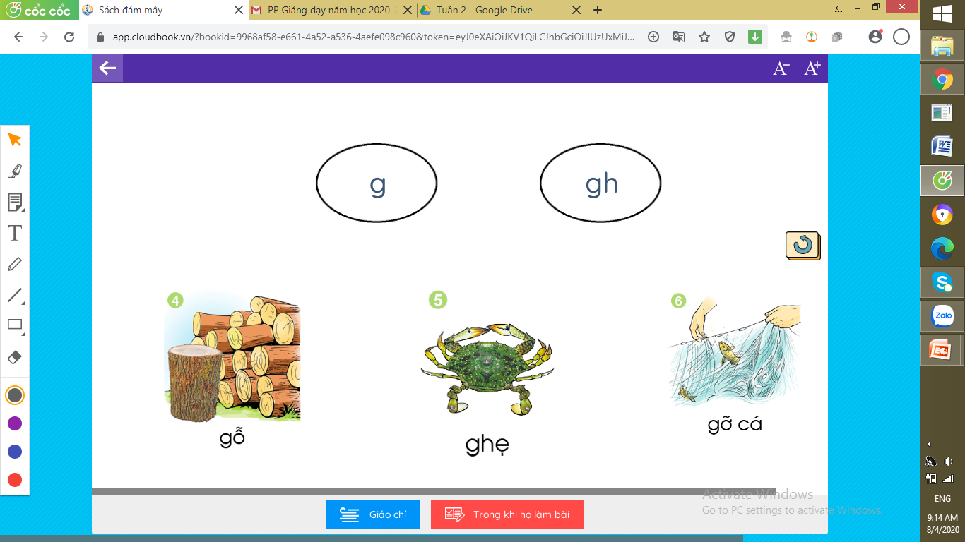
Tiếng nào có chữ g, tiếng nào có chữ gh?
g
gỗ
A. gh
B. g
B. g

Slide 13
Tiếng nào có chữ g, tiếng nào có chữ gh?
gh
ghẹ
B. gh
A. gh
B. g

Slide 14
Tiếng nào có chữ g, tiếng nào có chữ gh?
g
gỡ cá
A. gh
B. g
B. g

Slide 15
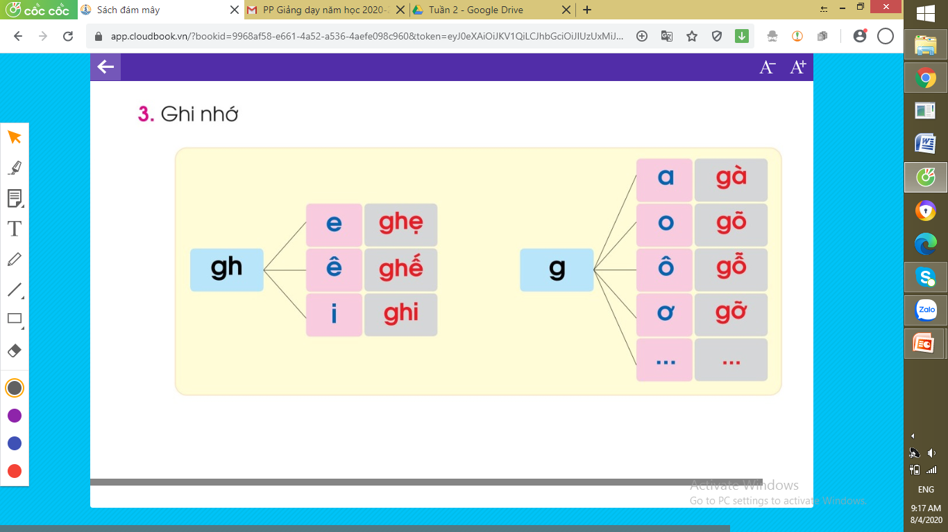
Ghi nhớ

Slide 16
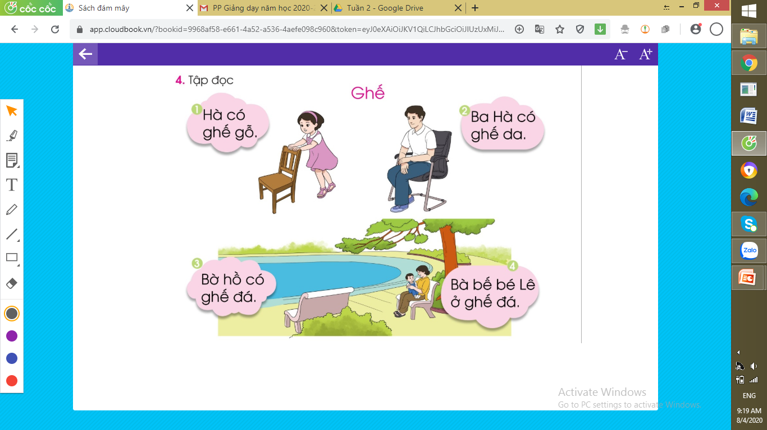
1. Hà có ghế gỗ.
Ghế
2. Ba Hà có ghế da.
ghế
ghế
3. Bờ hồ có ghế đá.
4. Bà bế bé Lê ở ghế đá.
ghế
ghế

Slide 17
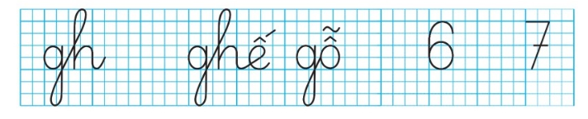
Luyện viết

Slide 18
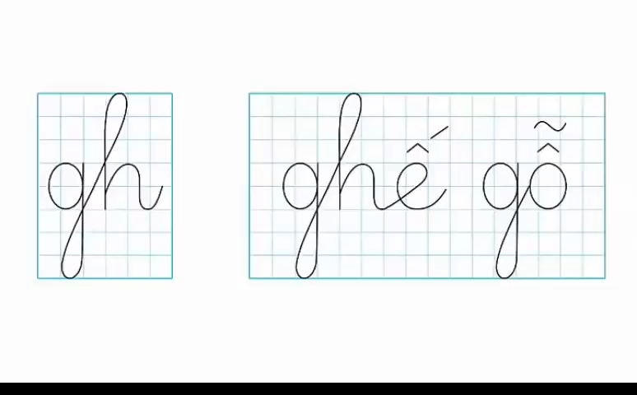


Slide 19
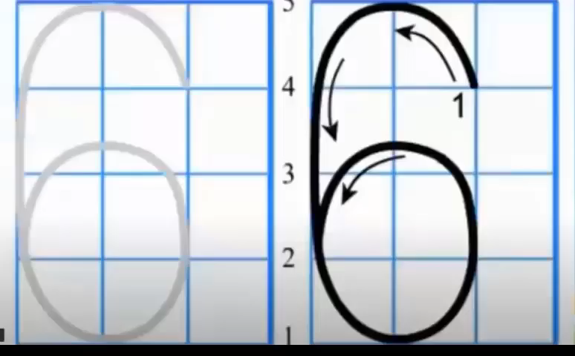

Slide 20
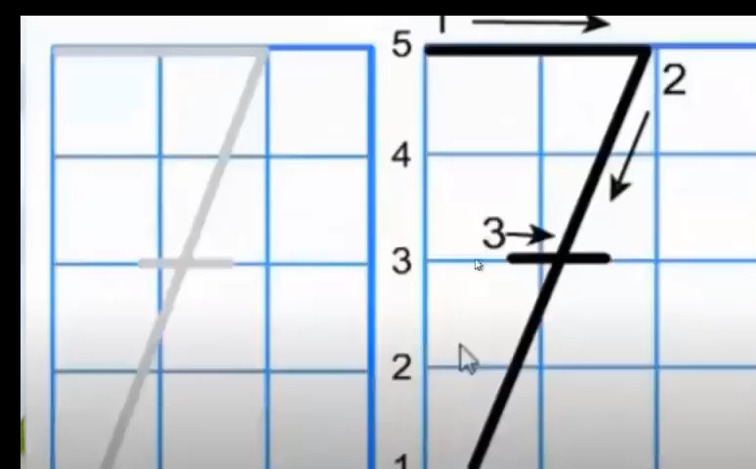

Slide 21


